Slide 1
第三冊第二課補充資料

Slide 2
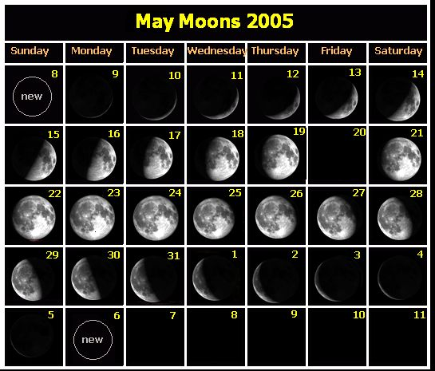
老師可從網路列印農民曆給學生找今天農民曆上的日期
農曆是我國古代所行的曆法，月份是配合月亮的圓缺，而每年要配合四季寒暑的變換，為農民一年之中春耕、夏耘、秋收、冬藏的依據。
1個月天數依照月亮圍繞地球運行周期而定，為29或30天。
農曆
參考資料：維基百科

Slide 3
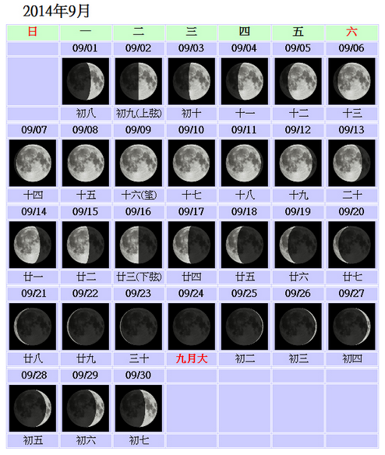
月相
小
小
大
大
小
小
中華民國交通部中央氣象局

Slide 4
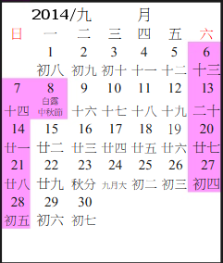
2014
九月
中
秋
節
資料來源：http://www.cpa.gov.tw

Slide 5
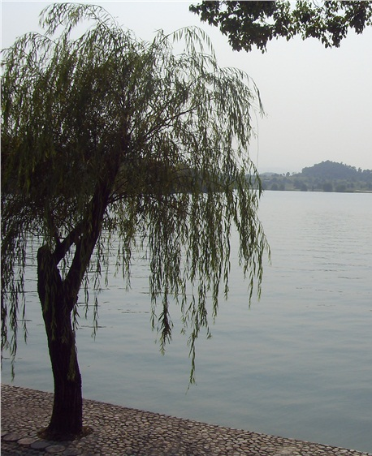
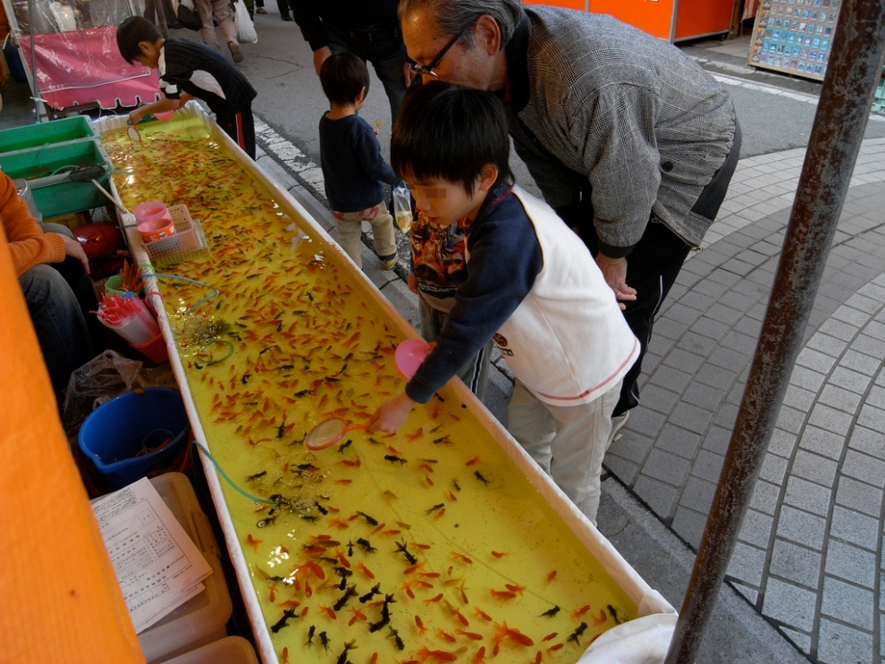
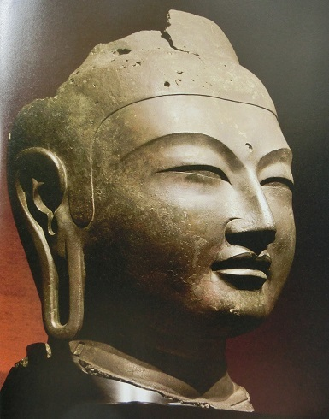
活動：讓學生了解垂/撈的狀態
垂柳
垂
撈
撈魚
耳垂
wikipedia.org

Slide 6
甲骨文：秋蟲
形聲字：啾/揪/鞦/愁
參考資料：國際電腦漢字及異體字知識庫

Slide 7
老師可挑詞語來做活動
新詞知多少?
秋
中秋
秋日
秋雨
秋千
秋天
秋收
秋風
入秋
參考資料：教育部重編國語辭典修訂本

Slide 8
免
日
形聲字：挽/梚

Slide 9
老師可挑詞語來做活動
新詞知多少?
晚
晚年
晚秋
早晚
一天到晚
晚起
晚上
晚風
晚到
晚飯
參考資料：教育部重編國語辭典修訂本

Slide 10
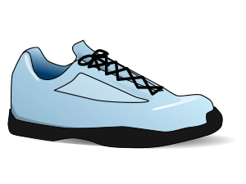
老師可挑詞語來做活動
量詞：隻
五隻青蛙
隻
兩隻耳朵
一隻襪
一隻鞋
兩隻鳥
一隻手
一隻魚
三隻羊

Slide 11
形聲字：麵/湎/緬
參考資料：國際電腦漢字及異體字知識庫

Slide 12
老師可挑詞語來做活動
新詞知多少?
面
地面
水面
後面
裡面
上面
面具
前面
見面
海面
下面
外面
參考資料：教育部重編國語辭典修訂本

Slide 13
老師可挑詞語來做活動
新詞知多少?
天亮
亮
太亮
很亮
漂亮
不亮了
月亮
明亮
雪亮
參考資料：教育部重編國語辭典修訂本

Slide 14
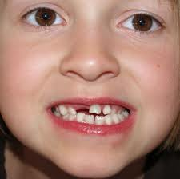
形聲字：悼
wikipedia.org
掉牙

Slide 15
老師可挑詞語來做活動
新詞知多少?
跑不掉
掉了
掉
掉出來
掉進來
掉入
掉頭
擦掉
用掉
掉牙
掉包
掉下來
參考資料：教育部重編國語辭典修訂本

Slide 16
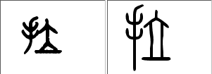
金文
小篆
形聲字：啦
參考資料：國際電腦漢字及異體字知識庫

Slide 17
老師可挑詞語來做活動
新詞知多少?
拉住
拉
拉回來
拉高
手拉手
拉開
拉下水
拉肚子
拉出來
拉長
參考資料：教育部重編國語辭典修訂本

Slide 18
老師可挑詞語來做活動
最尖
最可怕
最高
最晚
最小
形聲字：撮
最早
最長
最快
最大
最紅
參考資料：教育部重編國語辭典修訂本

Slide 19
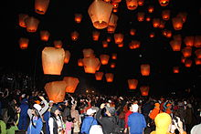
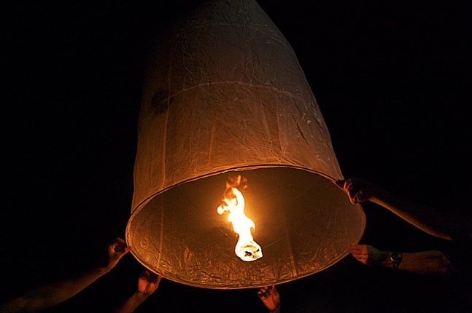
放天燈
攵
方
形聲字：方/芳/坊/彷/仿/訪/紡/妨
wikipedia.org

Slide 20
老師可挑詞語來做活動
新詞知多少?
放
放出來
放心
放手
放回去
放學
放長一點
放開
放進去
放下
參考資料：教育部重編國語辭典修訂本

Slide 21
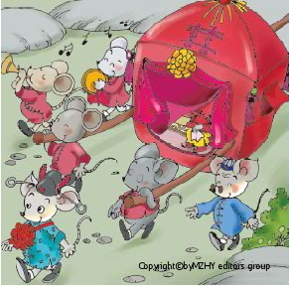
抬轎
形聲字：台/苔/笞/颱/胎

Slide 22
老師可挑詞語來做活動
新詞知多少?
抬回來
抬
抬出來
抬高
抬抬看
抬頭看
抬起來
抬下來
抬起頭來
參考資料：教育部重編國語辭典修訂本

Slide 23
TPR頭頭嚇嚇叫玩法
＊兩人一組，各組皆從鼻頭開始，一人指著鼻頭說：“鼻頭鼻頭，額頭（誇張一點）“；另一人若也指著額頭則失分，若五次都沒失分則獲勝，可與他組勝利者比賽，比出冠軍。
＊可訓練學生利用TPR來加强說及聽的能力，及加强對“頭”的概念；可用於其他字詞。

Slide 24
老師可挑詞語來做活動
豆
頁
掉頭
木頭
白頭到老
點頭
石頭
舌頭
回頭看
頭一回
參考資料：教育部重編國語辭典修訂本

Slide 25
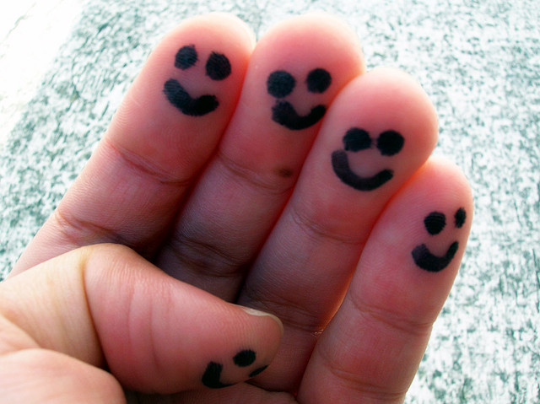
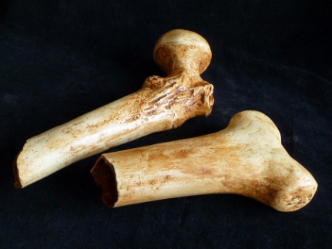
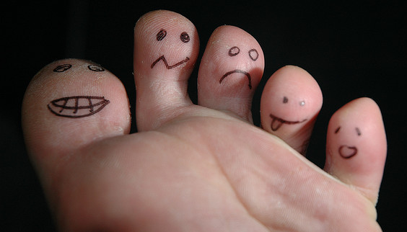
頭：身體部位
頭
可玩TPR頭頭嚇嚇叫的遊戲
額頭
眉頭
拳頭
舌頭
鼻頭
手指頭
腳趾頭
flicker.com
骨頭

Slide 27
拼字

Slide 28
找一找(手)
拾
拓
扛
挫
拙
抱
批
搞
推
扒
扮
提
捐
捉
拌
抄

Slide 29
活動：說一說什麼最大，什麼很大
詞語練習
最想/很想
最會/很會
最老/很老
最晚/很晚
最快/很快
最紅/很紅
最高/很高
最長/很長
最大/很大
最早/很早
最怕/很怕
最好/很好
最多/很多
最尖/很尖
最白/很白
最愛/很愛
最新/很新
最黑/很黑

